Slide 1


遥 控 小 车
Remote-controlled car

Slide 2
Remote-controlled car

Slide 3


01
课题的研究背景和意义
02
小车的模块化设计与工作原理
03
网络通信程序设计
04
总结与设想

Slide 4

小组成员分工
01
xxx
代码的实现以及调试
02
xxx
原理图、PCB设计、实物组装
03
xxx
原件的采购、焊接，实物的组装

Slide 5

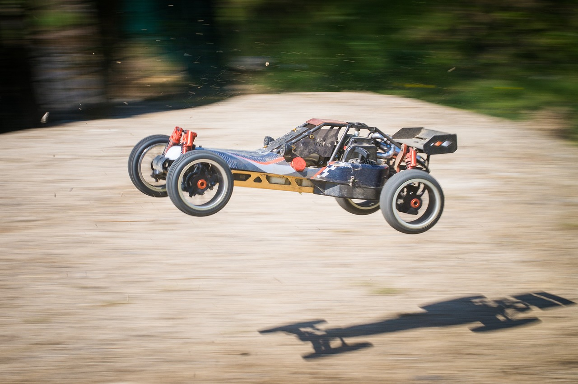
NJUPT
课题的研究背景和意义
在当今科技飞速发展的时代，智能化技术的应用日益广泛， 其中遥控小车作为一种具有实际应用前景的创新项目备受关注。该课题的研究背景源于对无人驾驶技术、物联网和 远程控制的不断需求。通过深入研究和实践，我们可以更好地理解这一领域的现状、挑战和未来发展方向。
此外，遥控小车项目的意义在于推动智能交通、远程操控和自动化技术的发展。通过探索小车的远程控制和模块化设计，我们能够为未来智能交通系统和机器人技术的进步奠定基础，为社会创造更加便捷、高效和安全的交通环境。

Slide 6



section
技术可行性
经济可行性
法律与合规
操作可行性
市场可行性
时间可行性
团队成熟度
技能熟练度
解决问题能力
成本结算
收益预支
评估可行度
知识产权合法
项目符合规范
法律法规可行
能力掌握
项目管理
竞争优势
产品定位
项目安排
时间规划
Feasibility
Analysis
DAMEDANEDAMEYO DAMENANOYO
可行性分析
KEYISUIBIANXIAXIE
[LIMITED ACCESS]
POWERED BY RHINE LAB

Slide 7

titlE
底盘模块
传感器模块
小车的模块化设计与工作原理
控制系统模块
通信模块
电源管理模块
接口与通信
输出模块

Slide 8


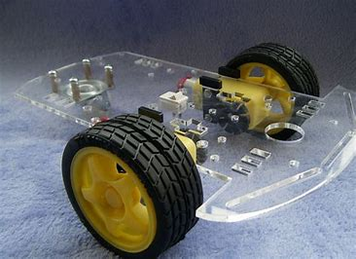
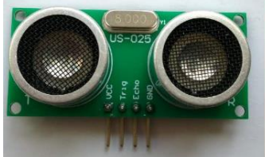
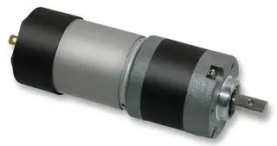
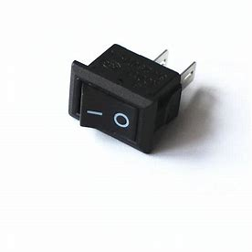
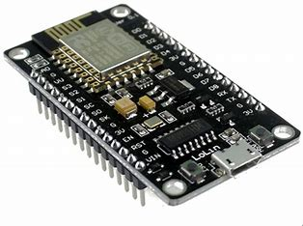
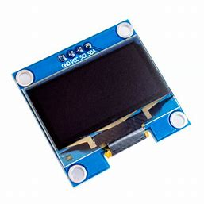
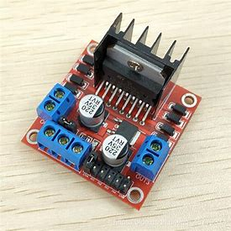
KEEP OUT
KEEP OUT
KEEP OUT
KEEP OUT
超声波传感器
DC减速电机
橡胶轮子
KEEP OUT
KEEP OUT
通信模块
电源管理模块
模块间接口和通信
输出模块
控制系统模块
KEEP OUT
KEEP OUT

Slide 9
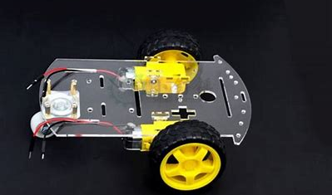
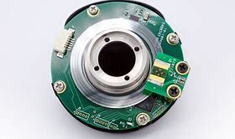
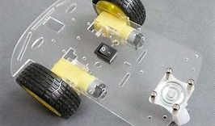
底盘模块
超声波传感器： 用于测距，stm32-CS100A超声波测距芯片。
CS100 内部集成超声波发射电路，超声波接收电路，数字处理电路等，单芯片即可完成超声波测距，测距结果通过脉宽的方式进行输出，通信接口兼容现有超声波模块
CS100 配合使用 40KHZ 的开放式超声波探头，只需要一个 22MR 的下拉电阻和 8M 的晶振，即可实现高性能测距功能
传感器模块
rhodeskesi
DC减速电机，例如金属齿轮减速电机，电压可根据需求选择，通常在6V到12V之间。
轮子： 橡胶轮子，直径和轨迹要考虑小车的尺寸和预期地形。
编码器： 光电编码器，用于测量轮子的旋转，例如红外线编码器采用亚克力板，采用三轮式 两个前驱动轮，加一个后万向轮，通过两前驱动轮差速进行转向

Slide 10
传感器模块
rhodeskesi
超声波传感器： 用于测距，stm32-CS100A超声波测距芯片。
CS100 内部集成超声波发射电路，超声波接收电路，数字处理电路等，单芯片即可完成超声波测距，测距结果通过脉宽的方式进行输出，通信接口兼容现有超声波模块
CS100 配合使用 40KHZ 的开放式超声波探头，只需要一个 22MR 的下拉电阻和 8M 的晶振，即可实现高性能测距功能
控制系统模块
rhodeskesi

Slide 11
控制系统模块
rhodeskesi
处理器： 单片机或嵌入式计算机，例如Arduino、Raspberry Pi。
控制算法： 根据具体需求选择，可以是PID控制算法等。
电机驱动器： 驱动电机的电路板，例如L298N电机驱动模块。

Slide 12
通信模块
rhodeskesi
Wi-Fi模块： 用于与远程控制端通信，例如ESP8266。
电源管理模块：
电池： UM3
开关采用 KCD11

Slide 13
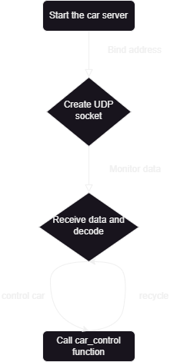
NJUPT
网络通信程序设计

Slide 14
NJUPT
# Car terminal code
sta = network.WLAN(network.STA_IF)
sta.active(True)
sta.connect(wifi_ssid, wifi_password)
# 等待连接成功
while not sta.isconnected():
pass
# 打印ESP8266的IP地址
print("Connected to WiFi")
print("IP Address:", sta.ifconfig()[0])
# 设置UDP服务器
udp_server = socket.socket(socket.AF_INET, socket.SOCK_DGRAM)
udp_server.bind(('0.0.0.0', udp_port))
# 接收并解析UDP命令
def process_udp_command(data):
if data == b'forward':
forward()
elif data == b'backward':
backward()
elif data == b'left':
left()
elif data == b'right':
right()
elif data == b'stop':
stop()
# Control code
import keyboard
while True:
if keyboard.is_pressed('w'):
udp_client.sendto(commands[0].encode(), (esp_ip, esp_port))
print("Send Command: Forward")
time.sleep(0.2)
udp_client.sendto(commands[4].encode(), (esp_ip, esp_port))
elif keyboard.is_pressed('s'):
udp_client.sendto(commands[1].encode(), (esp_ip, esp_port))
print("Send Command: Backward")
time.sleep(0.2)
udp_client.sendto(commands[4].encode(), (esp_ip, esp_port))
elif keyboard.is_pressed('a'):
udp_client.sendto(commands[2].encode(), (esp_ip, esp_port))
print("Send Command: Left")
time.sleep(0.2)
udp_client.sendto(commands[4].encode(), (esp_ip, esp_port))
elif keyboard.is_pressed('d'):
udp_client.sendto(commands[3].encode(), (esp_ip, esp_port))
print("Send Command: Right")
time.sleep(0.2)
udp_client.sendto(commands[4].encode(), (esp_ip, esp_port))
elif keyboard.is_pressed('space'):
udp_client.sendto(commands[4].encode(), (esp_ip, esp_port))
print("Send Command: Stop")
time.sleep(0.2)

Slide 15
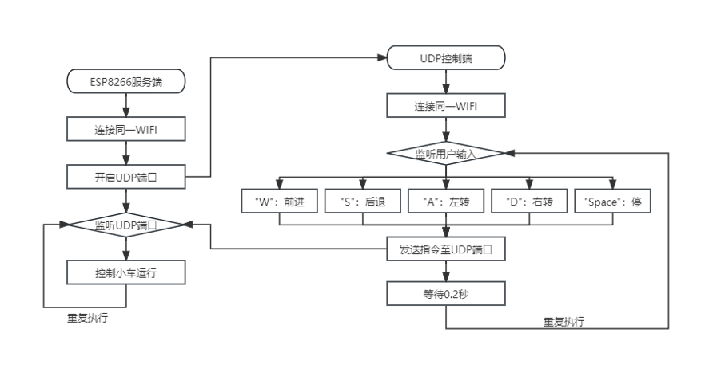
工作原理
rhodeskesi

Slide 16
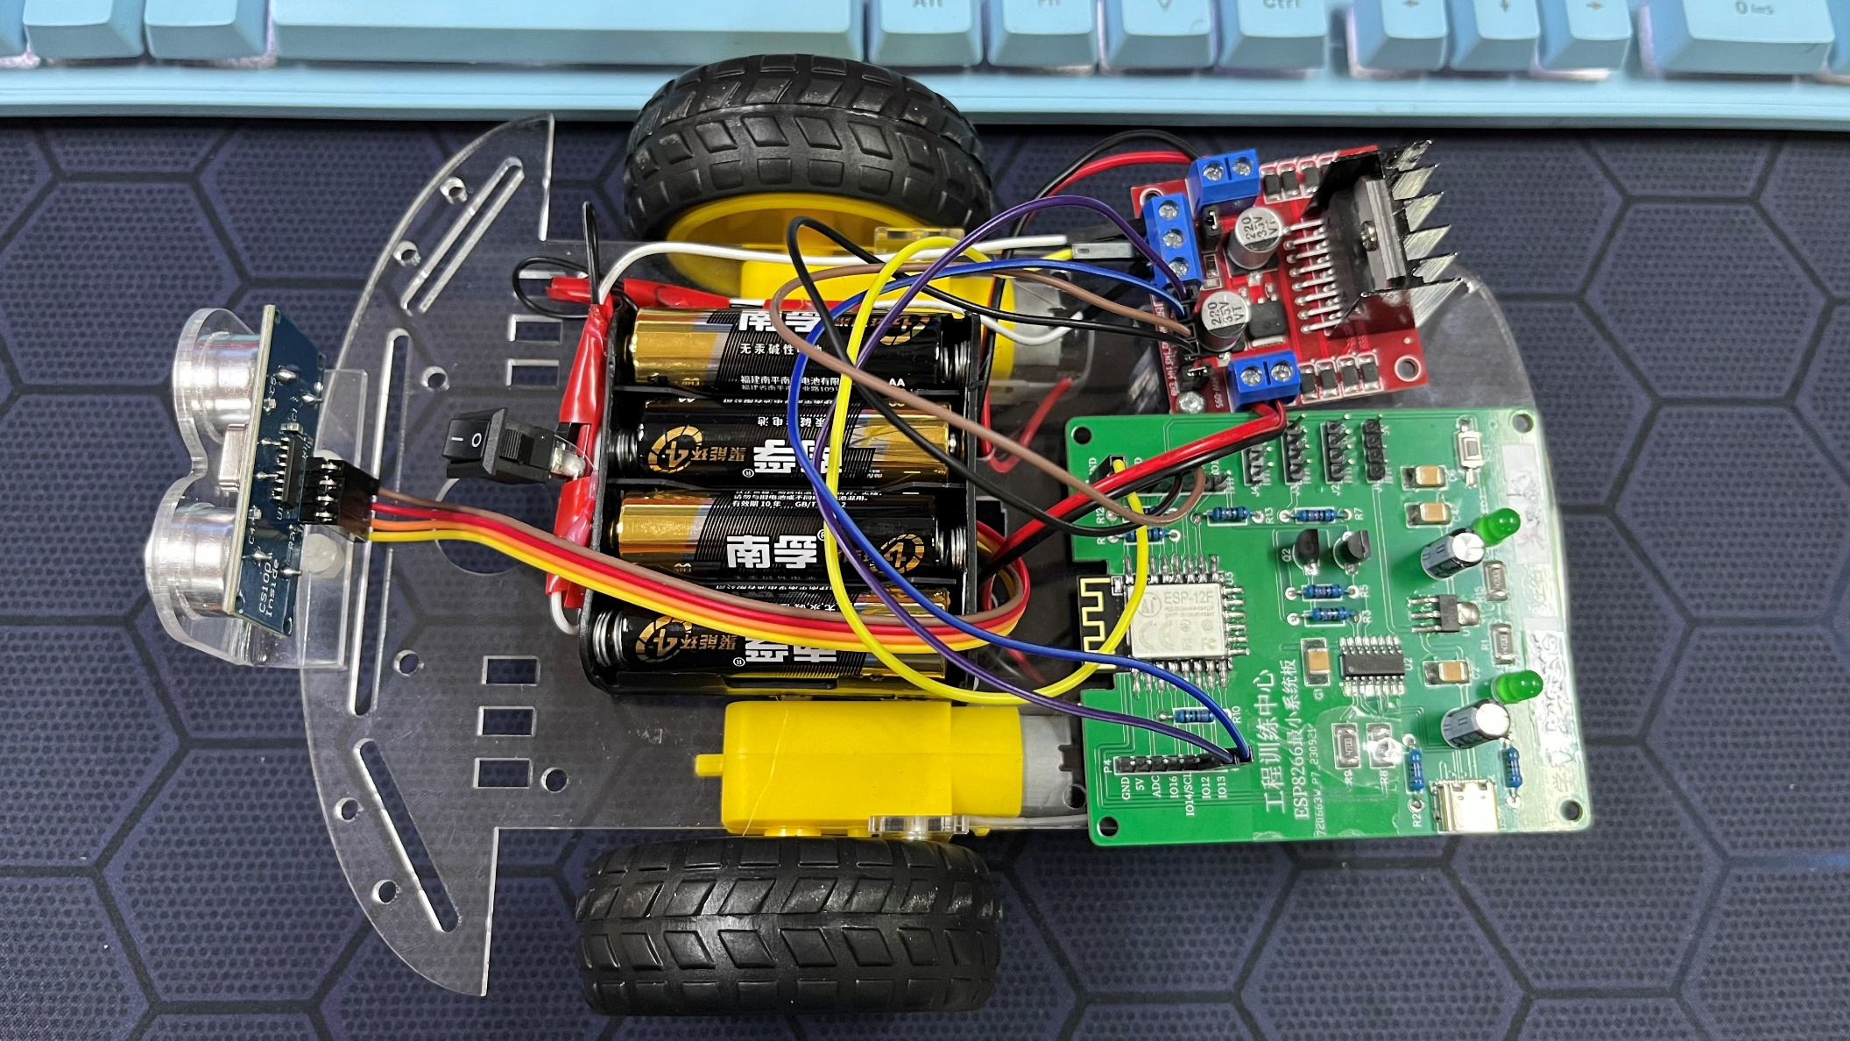
成品展示
rhodeskesi

Slide 17

感谢观看
请老师批评与指正

